Slide 1
Claude Code 업무 자동화 부트캠프 · 10회차 / 11회차
ICTK 특화 ② — [MCP·API] 연동 플러그인
9회차 [지침만] PoC에 외부 데이터·시스템을 연결해 '실전 자동화'로
대상
도구
흐름
ICTK 임직원 · 본인 소속(또는 관심) 조직 업무로
Claude Code 데스크톱 앱 — "Code" 탭 (GUI)
9회차 복습 → 10회차 [MCP·API] → 2주 과제 → 11회차 예고
오늘의 핵심: 9회차 PoC에 OpenDART·법령·GitHub 등 외부 연동을 더해 실시간 데이터까지 다룹니다. 단, ICTK 보안 게이트 충족이 선결 조건.
Notes:
10회차. 9회차([지침만]) 상기 → 오늘은 [MCP·API] 연동(2·4회차 커넥터/MCP·8회차 자작 MCP 재사용). 보안 게이트 선결. 출처: curriculum-plan.md 2장·3-10절·1-4절

Slide 2
WHY — 지침만으로는 "최신 데이터"를 못 본다
골든서클: WHY → HOW → WHAT
구분 | 9회차 [지침만] | 10회차 [MCP·API]
다루는 데이터 | 붙여넣은 고정 자료 | 실시간 최신 데이터
외부 시스템 | 연결 없음 | OpenDART·GitHub·법령 등
사람의 일 | 자료 수집·붙여넣기 반복 | 연결은 자동, 사람은 검토·확정
WHY
9회차 PoC는 내가 붙여넣은 자료 안에서만 동작 — 공시·시험데이터·이슈처럼 밖에서 바뀌는 정보는 매번 사람이 찾아 붙여야 함
HOW
Claude Code에 MCP(외부 도구를 잇는 표준 통로) 또는 API(시스템이 주고받는 약속된 창구)를 연결해 데이터를 직접 가져옴
WHAT
"최신 공시를 요약해줘" 한 마디로 실시간 조회 → 정리 → 초안까지 한 흐름으로 자동화
오늘의 기대치: 9회차 PoC에 외부 연동 1건 추가하거나, 본인 조직의 [MCP·API] 1건을 신규 개발 — 산출물은 [MCP·API] 연동 플러그인.
Notes:
골든서클. 9회차 한계(붙여넣은 자료 내)→외부 연동 가치(실시간). MCP/API 한 줄 풀이(2·4회차 재활용). 수치 단정 금지. 출처: curriculum-plan.md 3-9·3-10절

Slide 3
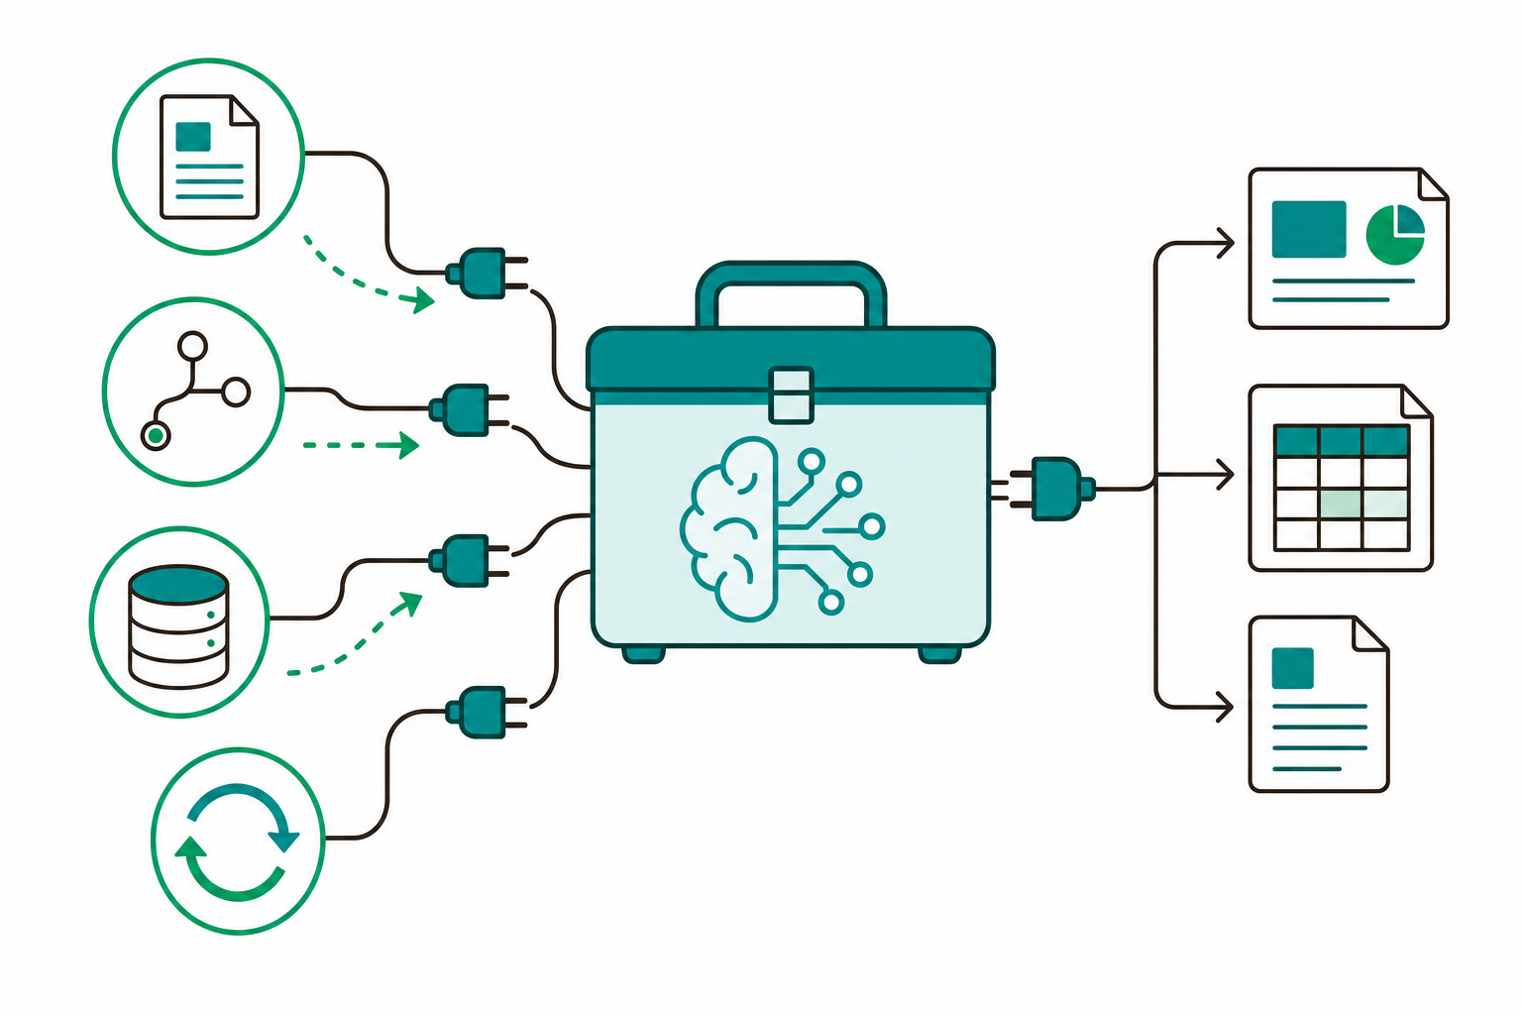
[MCP·API]가 더하는 것 — 실시간 데이터·외부 시스템
사람이 옮겨 나르던 일을 도구가 대신
[MCP·API] 연동 = Claude Code가 외부 데이터·시스템에 직접 손을 뻗는 것
실시간 데이터
공시·시험결과·이슈·법령처럼 계속 바뀌는 정보를 그 자리에서 조회 — "지금 기준" 자료로 작업
외부 시스템 연동
OpenDART·GitHub·Jira·법령 시스템과 이어 붙여 조회·요약·라벨링까지 한 흐름으로
산출물 자동 생성
모은 데이터를 pptx·xlsx·docx 같은 실제 파일로 정리 — 표·문서 초안까지 한 번에
쉬운 비유: [지침만]이 '레시피'라면, [MCP·API]는 냉장고·시장과 연결된 부엌 — 재료를 직접 가져와 요리.
Notes:
3대 효과(실시간 데이터/외부 연동/산출물 생성). 도구명은 curriculum 3-10 등장한 것만(OpenDART·GitHub·Jira·법령·pptx·xlsx·docx). 출처: curriculum-plan.md 3-10절

Slide 4
조직별 [MCP·API] 유즈케이스 · 핵심 도구
내 조직은 무엇을, 어떤 도구로? (실재·전례 도구 중심)
조직 | [MCP·API] 유즈케이스(예) | 핵심 도구
영업·기술마케팅 | 기업정보 리서치 / 산출물 생성 / 리드·미팅 협업 | OpenDART MCP · pptx·xlsx·docx · Gmail·Slack
경영관리·재무·IR | 공시·재무 수집·요약 / 실적·IR Deck 초안 | OpenDART MCP · pptx·xlsx
품질·신뢰성·보안인증 | 시험데이터 분석·집계 / 표준·규제 변경 추적 | filesystem MCP · python_repl · brave-search
PUF솔루션·SW개발 | GitHub·Jira 이슈·PR 요약·라벨링 / 릴리스노트 | GitHub MCP · Jira API · GitHub Actions
칩설계·개발 | 오픈소스 EDA 피드백 루프 / 버그 트래커 요약 | filesystem MCP · Bash · GitHub·Jira
인사·총무 | 급여 발송 검증 / 노동법 영향 점검 보고서 | xlsx · koreanlaw MCP · Sheets
고르는 법: 본인 조직 행에서 1건만 선택 — 9회차에 만든 [지침만] PoC와 이어지는 것부터(예: 문서 초안 PoC → 거기에 공시 조회 연동).
Notes:
curriculum 3-10 조직별 표(6조직). 도구명은 표에 등장한 것만. 6행이라 수직 단일 표(개념 이미지는 공간상 생략). 9회차 PoC 연속성. 출처: curriculum-plan.md 3-10절

Slide 5
개발 흐름 — 9회차 PoC에 연동 추가 또는 신규
Code 탭에서 부탁하면 Claude가 단계별로 도와줌
개발 흐름 (GUI 4단계)
① 주제 선정 — 유즈케이스 1건 확정(무엇을, 어디서, 무엇 위해)
두 갈래
(A) 연동 추가: 9회차 [지침만] PoC에 외부 데이터 연결을 얹기 — 가장 빠른 길
(B) 신규 개발: 본인 조직의 [MCP·API] 1건을 새로 만들기
② 프롬프트 제작·테스트 — 채팅에서 연동 동작을 먼저 시험
③ 스킬+에이전트 전환 — SKILL.md + 서브에이전트(작성자·검토자)
④ 플러그인 패키징 — 스킬·에이전트·MCP를 하나로 묶어 배포
핵심: "프롬프트로 먼저 검증 → 스킬+에이전트 → 플러그인"은 5·6회차 흐름 그대로 — 연동(MCP·API)만 새로 끼우는 것.
Notes:
개발 4단계(주제→프롬프트 검증→스킬+에이전트→패키징). 두 갈래(A 연동 추가/B 신규). 5·6회차 흐름 재사용. 출처: curriculum-plan.md 3-10절·3-5·3-6절

Slide 6
실재·전례 있는 도구부터 — 첫발을 안전하게
검증된 통로로 첫 PoC의 성공 확률을 높임
① OpenDART
② koreanlaw
권장 순서
금융감독원 공시·재무 데이터 공개 통로 — 기업정보 리서치·공시 요약·IR Deck 초안
법령·판례 조회 통로 — 노동법 영향 점검, 공고·계약 1차 검토
공개 데이터·읽기 위주부터 (OpenDART·koreanlaw·GitHub 조회)
쓰기·발송이 필요한 연동은 나중에 — 권한·승인 설계가 끝난 뒤
③ GitHub
④ Jira
이슈·PR·릴리스 연동 — PR 요약·라벨링·릴리스노트 초안
이슈·결함 추적 연동 — 결함관리·코드리뷰 요약·진행 리포트
원칙: "도구가 실재하고 전례가 있는 것"부터 착수 — 검증된 통로로 시작해 첫 PoC를 성공으로.
Notes:
curriculum 3-10 '실재·전례 도구부터'(OpenDART·koreanlaw·GitHub·Jira). 읽기 우선→쓰기 나중(보안 게이트 연결). 출처: curriculum-plan.md 3-10절

Slide 7
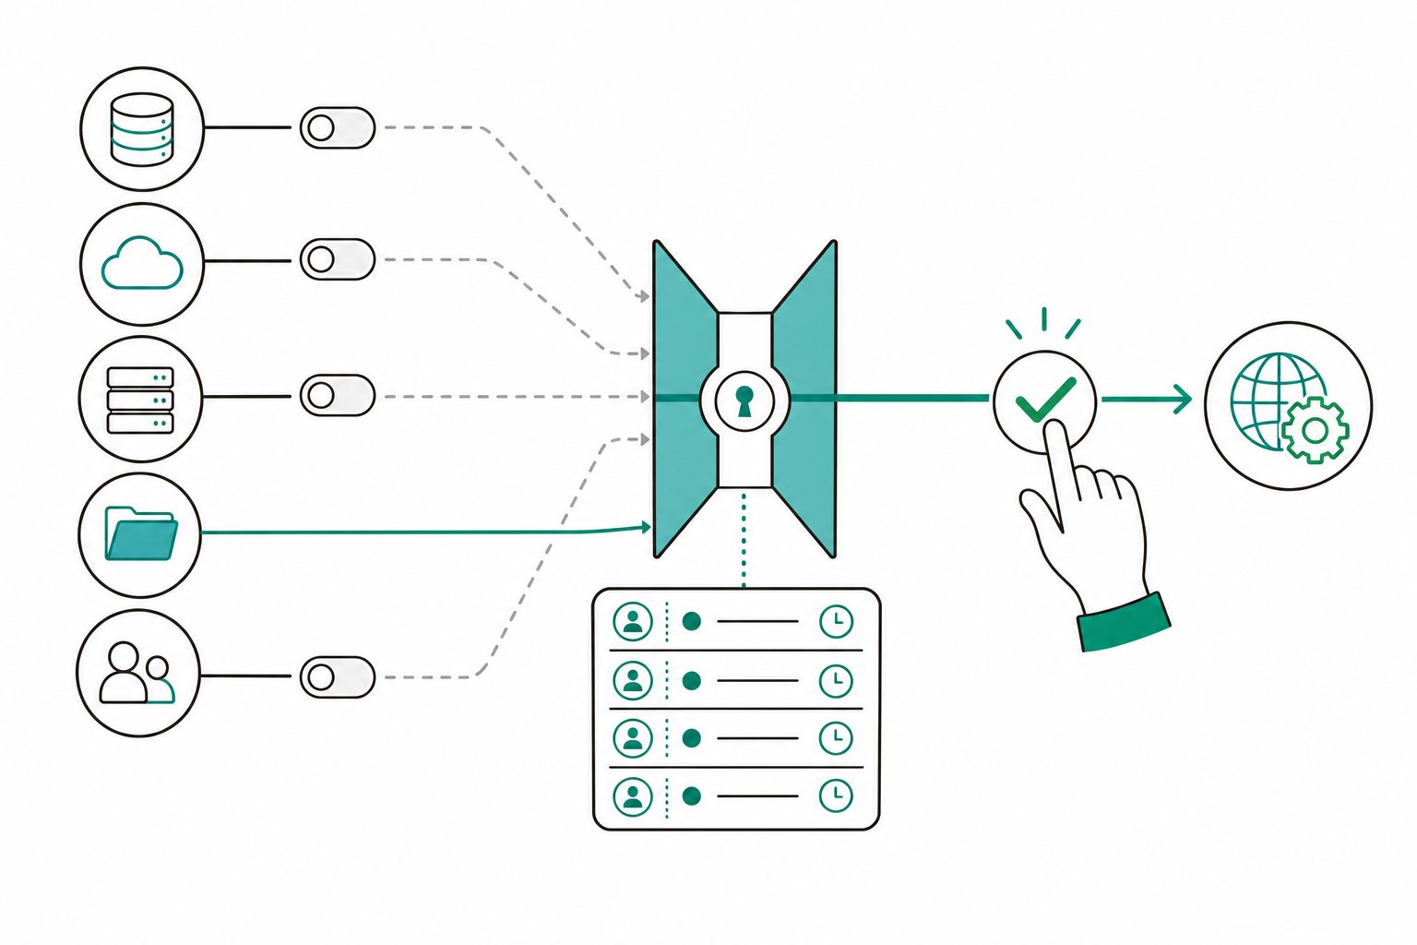
권한·감사로그 설계 — 최소 권한·실행 이력
외부에 연결할수록 할 수 있는 일을 좁혀야
권한 설계 흐름
① 딱 필요한 도구만 연결 — 안 쓰는 권한은 끄기(쓰기·발송)
점검 항목 | 무엇을 확인
권한 범위 | 읽기만인가, 쓰기·발송까지인가
최소화 | 쓰지 않는 연결·권한은 꺼져 있는가
실행 이력 | 언제·무엇을·어떤 데이터로 했는지 기록되는가
사람 승인 | 되돌리기 어려운 행위에 승인 단계가 있는가
② 읽기 우선 — 조회만으로 되는 일은 조회 권한만
③ 사람 게이트 — 발송·확정 직전 diff Accept/Reject
핵심: 이 점검 항목들이 곧 2주 과제의 "권한·감사로그 점검표" — 오늘 설계하고, 2주간 채워서 완성합니다.
Notes:
최소 권한·감사로그(curriculum 1-4·3-10). 감사로그=실행 이력. 사람 게이트=diff Accept/Reject. 점검 4항목=2주 과제 점검표. 출처: curriculum-plan.md 1-4절·3-10절

Slide 8
하네스 엔지니어링 — 비용·성능·보안의 균형
자동화가 잘 돌아가게 둘레를 다듬는 일
비용 (Cost)
성능 (Performance)
보안 (Security)
필요한 데이터만 가져오고, 본문·지침은 짧게
외부 조회 횟수·처리량을 줄이면 비용·시간이 함께 절감
단계를 나누고 검토 단계를 두어 누락·오류↓
한 번에 다 시키지 말고 작게 검증하며 진행
최소 권한·민감정보 비기재·사람 승인을 둘레에 내장
편리해도 보안 기본기는 고정
한 줄 요점: [MCP·API]는 외부와 닿는 만큼 둘레 설계(비용·성능·보안)가 결과 품질을 좌우 — 도구를 끼우는 것만큼 둘레를 다듬는 것이 중요.
Notes:
하네스='자동화 둘레 다듬기'. 비용(조회·처리량 절감)·성능(단계 분할·검토 게이트)·보안(최소 권한·비기재·사람 승인). 출처: curriculum-plan.md 1-4절·3-10절

Slide 9
ICTK 보안 게이트 — 연결해도 흔들리지 않는 선결 조건
게이트를 통과해야 PoC 착수
1. 데이터 격리·비학습
2. diff 마스킹·최소 권한
3. 제안까지만·사람 발송
온프레미스·격리 실행, 외부 학습에 쓰이지 않는 비학습(non-training) 정책 전제
영업비밀(PUF·암호 IP)은 격리 환경에서만
변경·전송 내용을 diff로 확인하되 민감 부분은 가림(마스킹)
도구 권한은 최소화
라벨·답변·제출은 제안(초안)까지만
실제 발송·확정은 사람이 수행
착수 원칙: 게이트 충족이 선결 조건 → 충족 후, 실재·전례 있는 도구(OpenDART·koreanlaw 등)부터 시작.
Notes:
curriculum 1-4·3-10 ICTK 전제 3게이트: 데이터 격리·비학습 / diff 마스킹·최소 권한 / 제안까지만·사람 발송. 게이트 선결+실재 도구 우선. 출처: curriculum-plan.md 1-4절·3-10절

Slide 10
정리 · 회차 흐름 · 2주 과제 · 11회차 예고
오늘 요약 / 흐름 / 할 일 / 다음
오늘 배운 것
회차 흐름
[MCP·API] 연동 = 외부 데이터·시스템에 직접 연결: 9회차 PoC에 실시간 연동을 더해 실전 자동화로 / 흐름은 주제→프롬프트 검증→스킬+에이전트→플러그인
실재·전례 도구부터(OpenDART·koreanlaw·GitHub·Jira) · 보안 게이트(격리·비학습·diff 마스킹·최소 권한·제안까지만·사람 발송)는 선결 조건
회차 | 핵심 | 한 줄
9회차 | ICTK 특화 ① [지침만] | 외부 연동 없이 지침만
10회차(오늘) | ICTK 특화 ② [MCP·API] | 외부 데이터·시스템 연동
11회차(예고) | 특화 ③ [pw·컴퓨터유즈]+발표 | 웹 화면 자동화 + 패키징·발표
2주 과제 — [MCP·API] PoC 다듬기 + 점검표: ① 완성도 다듬기(연동 동작을 실제 업무 입력으로 안정화) → ② 권한·감사로그 점검표 작성(권한 범위·최소화·실행 이력·사람 승인 4항목) → 11회차 패키징·발표 재료
11회차 예고 — [pw·컴퓨터유즈] + Plugin 패키징·발표: Playwright·Computer Use로 웹 화면을 다루고, 9~11회차 PoC를 하나의 Plugin으로 묶어 팀별 현업 적용 계획을 발표합니다.
Notes:
정리. 회차 흐름 9→10→11. 2주 과제(curriculum 3-10: PoC 다듬기 + 권한·감사로그 점검표). 11회차=[pw·컴퓨터유즈]+패키징·발표. 출처: curriculum-plan.md 3-10절·3-11절·1-4절

